Slide 1

Stratégia a politika samospráv v súlade so zásadami prispôsobovania sa klimatickým zmenám
Nízkouhlíková stratégia Trnavskej župy----
26.1.2022
WORKSHOP KVALITA OVZDUŠIA
BRATISLAVSKÝ, TRNAVSKÝ A TRENČIANSKÝ KRAJ

Slide 2
Dekarbonizácia TTSK
Analýza SWOT preukázala nasadenie
ofenzívnej stratégie
Podľa ISO 50001
1. fáza
2. fáza
Energetická politika
Nízkouhlíková stratégia
„Efektívna verejná správa“
plánovanie
procesy
Rok 2023
Schválený projekt Tepelných čerpadiel

Slide 3
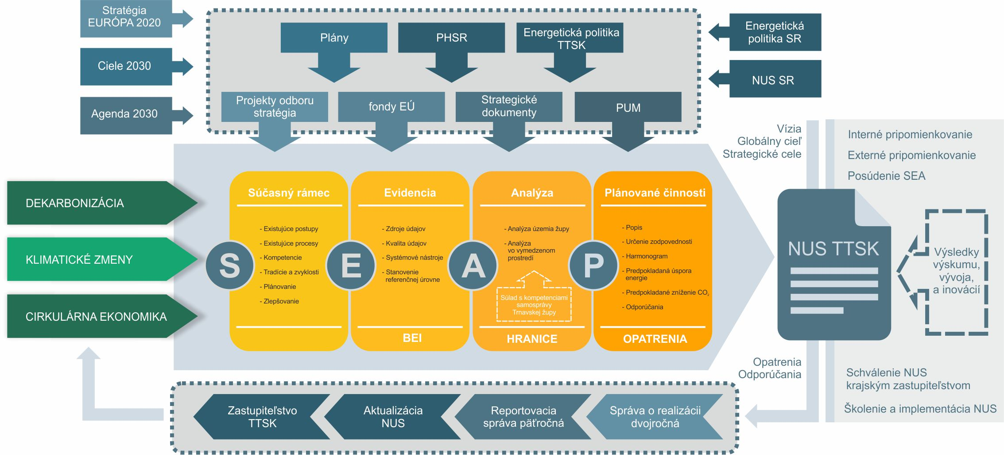

Slide 4
Globálny cieľ
Globálnym cieľom Nízkouhlíkovej stratégie je znížiť produkciu CO₂ minimálne o 40 % do roku 2030 v porovnaní s rokom 2010.
Vízia
... Zregenerovať lesnú, poľnohospodársku a urbanizovanú krajinu tak, aby bola zabezpečená sociálna, vodná, potravinová, environmentálna, energetická a klimatická bezpečnosť ekonomicky prosperujúceho kraja.
Metodika
Metodika Dohovoru primátorov a starostov k Akčnému plánu udržateľného energetického rozvoja, s implementovaním zásad strategického plánovania pre samosprávy.

Slide 5
Piliere podporujúce globálny cieľ
Aplikácia smart riešení
Zvýšenie podielu obnoviteľných zdrojov energie
Zlepšenie energetickej efektívnosti
Odolnosť a schopnosť adaptácie súvisiacej s klimatickými zmenami
Strategický cieľ 1
Zvýšenie energetickej hospodárnosti budov
Strategický cieľ 2
Adaptačné opatrenia na zmenu klímy v areáloch krajskej samosprávy
Strategický cieľ 3
Zavedenie nízkouhlíkového manažmentu a smart technológií
Strategický cieľ 4
Budovanie nízkoemisnej dopravy
Strategický cieľ 5
Šírenie znalostí a dobrých skúseností v nízkouhlíkovej oblasti
Strategický cieľ 6
Budovanie a rozširovanie výskumných kapacít a cezhraničnej spolupráce v nízkouhlíkovej oblasti

Slide 6
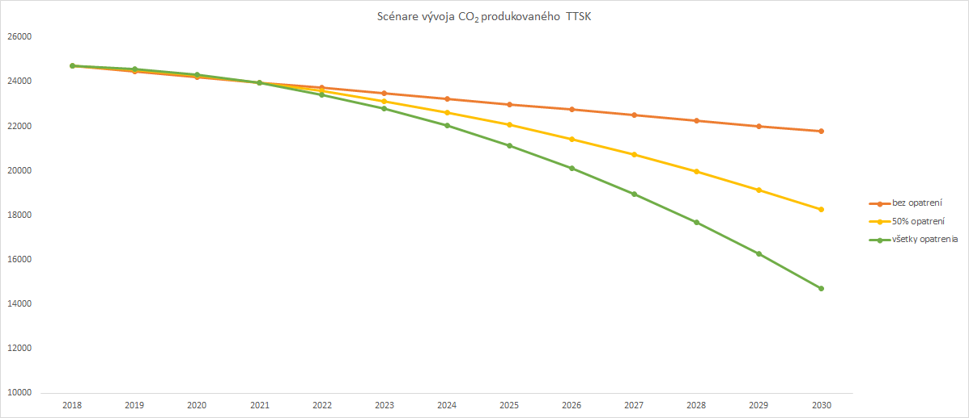
Scenáre vývoja CO₂ produkovaného krajskou samosprávou

Slide 7
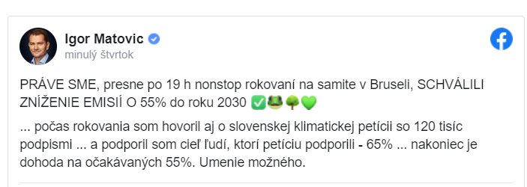
Súlad s politickým smerovaním
Zdroj: www.webnoviny.sk I 11. 12. 2020 I 10:29 I Európa I Životné prostredie

Slide 8
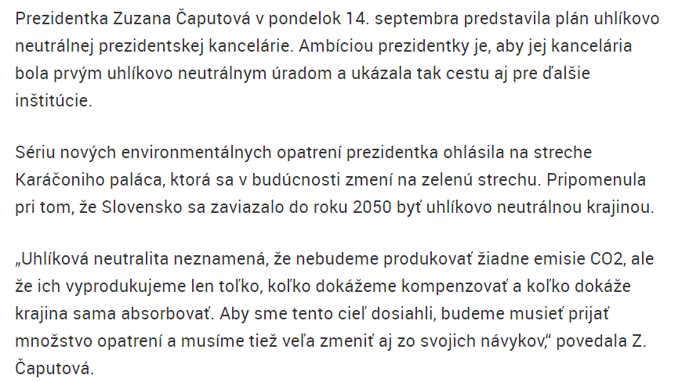
Súlad s politickým smerovaním
Zdroj:
www.energie-portal.sky.sk Radovan Potočár / KP SR 15. 09. 2020

Slide 9
Ďakujem za pozornosť
Nízkouhlíková stratégia Trnavskej župy----
Ing. Alexander Tokarčík, PhD.
-- Stredná odborná škola elektrotechnická Trnava --

